Slide 1
2023-동계 교비어학연수 파견 선발 안내
국제처 OFFICE OF INTERNATIONAL AFFAIRS

Slide 2
선발개요
동계방학 중 자매대학 부설어학교육기관에서 단기어학과정을 이수하고 어학연수학점(1학점) 인정
프로그램 비용은 파견대학별로 상이하며 프로그램 비용의 일부를 교비(장학금)로 지원
재학생들의 외국어 실력 향상, 해외 문화체험 및 글로벌마인드 함양 목적

Slide 3
파견 계획
환율 : 23.9.11 기준
언어 | 국가 | 대학명 | 프로그램 기간 | 연수 경비 |  |  | 국제화 장학금 지급액 | 일반전형 선발인원 (죽/천) | 사배자 전형 선발인원
영 어 권 | 미국 | University of Delaware | 01.02~01.26 (4주) | 약 2938 USD | 프로그램 + 숙소 등 | 약399만원 | 250만원 | 4 / 6 | 1
 | 캐나다 | University of Victoria | 01.08~02.02 (4주) | 약 3783 CAD | 프로그램 + 홈스페이 + 식비 | 약374만원 | 250만원 | 4 / 6 | 1
 | 필리핀 | University of Asia & Pacific | 01.06~01.31 (4주) | 약 238 KRW | 프로그램 + 숙박 + 식비 | 약238만원 | 150만원 | 4 / 6 | 1
 | 필리핀 | Bataan Peninsula State University | 01.29~02.23 (4주) | 약 247 KRW | 프로그램 + 숙박 + 식비 | 약247만원 | 150만원 | 4 / 6 | 1
 | 필리핀 | De La Salle University | 12.24~01.20 (4주) | 약 192 KRW | 프로그램 + 숙박 + 식비 | 약192만원 | 150만원 | 4 / 6 | 1
일본어 | 일본 | Senshu University | 01.10~02.24 (7주) | 약 321,600 YEN | 프로그램 + 숙박 | 약295만원 | 150만원 | 4 / 6 | 1
중국어 | 중국 | East China Normal University | 01.08~02.02 (4주) | 약 10,160 RMB | 프로그램 + 숙박 | 약187만원 | 150만원 | 4 / 6 | 1
표의 연수 경비(프로그램비 및 숙소 등) 외에 왕복항공료, 개인여행 경비, 일부대학의 경우 식대 및 기타 잡비 등 추가 비용은 ‘자비’임
왕복항공료, 개인 경비 등 자비 항목 외에, 선발 된 직후 대학별 연수경비 전액 역시 자비로 ‘선납’해야 함
= 이와 같이, 선발 직후 수백만원(항공료, 연수경비 전액, 숙소비 등)의 경비를 자비로 선납해야 함을 충분히 고려한 후 지원바람 =
국제화장학금은 프로그램 종료 직전 또는 프로그램 종료 이후 지급됨
파견대학에 따라 공항픽업비, 교재비, 문화체험비, 홈 비지트, 보험료 등이 추가로 발생할 수 있음
사회적배려대상자로 선정될 경우 연수 경비 중, 수업료 및 숙소비 지원됨 (항공료, 등록비 및 잡비는 본인부담 및 프로그램비 역시 자비로 우선 선납)
- 사회적배려대상자 지원조건 및 예상 지급액은 이어지는 선발 개요 및 대학별 안내 참조
파견대학별 선발인원, 세부일정, 연수비용 등은 예산책정 및 현지 상황과 천재지변에 따라 변동될 수 있음
학기별 국제화장학금액은 예산책정 등에 따라 학기별, 학교별로 상이하게 지급될 수 있음

Slide 4
선발개요
프로그램 시기 | 2023학년도 동계방학 (12~2월) | 현지 파견 , 대면 수업 프로그램 온라인 프로그램이 아님
선발 인원 | 77명(일반전형 70명, 사회적배려전형 7명) * 지원현황에 따라 변동 가능
파견 대학 | 영어권 3개국 5개대학, 중어권 1개대학, 일본어권 1개대학
수료시 학점인정 | 인정교과목명 및 학점: [어학연수(각 해당언어)] - 1학점 인정(자유선택학점) 표기성적: P 인정학기: 2023-2학기 성적에 산입 (2024년 4월경 성적 반영 확인 가능)
지원자격 | 2023-2학기 기준 2~7학기 재학생 - 5년제(건축학과 등)의 경우 2~8학기 재학생 지원가능 - 휴학생 및 8학기 재학생 지원불가 - 편입생의 경우 본교 재학 두번째 학기부터 지원가능 직전학기 12학점 이상 취득자 - 2023-2학기 복학생은 휴학 직전 재학학기 기준 - 수강신청 학점이 아닌 취득학점 12학점 이상 (계절학기 제외) 재학 중 국제교류프로그램(교비어학연수, 동일 언어권 교환학생, 해외인턴십)에 참가한 적이 없는 자 어학연수 학점(자비어학연수 포함)으로 총6학점 이수하지 않은 자 -> 선발된 이후라도 지원자격에 결격사유가 발생할 경우, 프로그램 진행중이라도 합격취소 및 장학금 전액 반환 조치
사회적배려대상자 전형 | 2023-2학기 한국장학재단 소득분위 3분위 이하인 자 한국장학재단 소득구간 통지서 제출 필요

Slide 5
선발방법
심사기준 | 점수 | 상세사항
직전학기 평점평균 | 70점 | 전체학기 평점평균이 아닌 직전학기 평점평균 반영 직전학기란 가장 최근에 재학하였던 학기를 의미하며 취득학점이 12학점 이상이여야 함
어학교육 수강내역 | 20점 | 국제처 운영 어학교육만 인정하며 해당 수강내역에 대한 확인서를 제출하여야 함 - 학기 중 원어민튜터링 및 방학 중 Global Village (수강언어 무관) 점수반영: 1회=10점, 2회=15점, 3회 이상=20점
학교 공헌 활동 | 10점 | 아래 해당 공헌활동만 인정하며 활동하였던 기관에서 확인서를 발급받아 제출 요망 국제학생회 GTN / 국제계절학기 인턴 / 국제화지원센터 외국인유학생 학사관리도우미 / 총학생회 임원 / 단과대학 회장 (학과대표X) / 대학혁신지원사업 학생 서포터즈 날개단대 / 단국미디어센터 (단대신문, 영자신문, 단대방송, 디보이스) / 교수학습개발센터 학생자문단 / 영웅서포터즈 / CS경영센터 단울림 학생강연단 / 학생봉사단 활동기간이 6개월 이상 확인되는 경우에만 점수 부여 점수반영: 해당 활동시 10점 인정
계 | 100점
★ 선발 기준 및 절차
[선발 기준] 1. 지원시 연수 희망대학 3개까지 선택 가능 - 언어권 교차지원 불가(예: 영어권 희망자가 중국어권을 후순위로 지망할 수 없음) - 반드시 3지망까지 채워야 하는 것은 아니니 파견 희망하는 대학이 있을 경우에만 지망 (중어권 및 일어권은 1지망만 지원) 2. 심사 상위점수 순으로 연수대학 배정 - 동점자의 경우 고학년 우선 선발 - 각 대학별 / 죽전천안 모집인원별 선발 - 본인 순번에 연수희망대학이 선발 마감된 경우 2~3지망 순으로 연수대학 배정 3. 일반전형과 사회적배려전형 중 한 가지 전형만 택일하여 지원
★ 사회적배려대상자 전형 추가 자격요건
2023-1학기 한국장학재단 소득분위 3분위 이하인 자 - ‘한국장학재단 소득구간 통지서’ 제출 필요 소득분위서 제출시 생년월일로 암호화가 되어있기 때문에 이메일 제출시 생년월일(6자리)을 함께 보내주시기 바랍니다.

Slide 6
선발일정
날짜 | 내용 | 상세사항
9.19(화) 10:00 ~ 9.25(월) 15:00 | 웹정보시스템 신청 및 서류 접수 | 웹정보시스템에서 참가 신청 및 이메일 서류제출 후면의 신청방법 참조 신청 및 서류접수 마감: 9.25(월) 15:00
9.26(화) | 합격자 발표(예정) | 9.26(화) 16:00에 홈페이지 포털의 국제공지란에 게재 개인별 점수확인 및 안내 불가 합격자 발표 후 개인사정에 따른 취소는 파견 포기로 간주 (향후 국제교류 프로그램 참가 제한)
10월 초 | 합격자 오리엔테이션 | 각 대학별 일정 추후 안내 (대면 또는 ZOOM 진행 예정)
이후 | 파견 준비 | 대학별 단톡방 통한 정보 공유 및 출국 준비, 파견 종료 후 학점인정 신청 안내
★ 코로나19 관련사항
- 추후 합격 시 본교 및 연수대학에서 요청시 백신접종기록 제출 필요
- 연수 직전에 확진으로 출국이 어려운 경우, 연수 포기 및 비용 손실이 있을 수 있음(지출한 금액이 전액 환불처리 되지 않음)
- 현지에서 확진으로 발생하는 불이익과 재정적 피해는 학생 본인이 감수하여야 함

Slide 7
파견대학 안내

Slide 8
파견대학별 안내 – 미국 (모든 비용은 미화달러 기준)
파견대학별 안내 – 캐나다 (모든 비용은 캐나다달러 기준)
University of Delaware
University of Victoria
프로그램명 | Intensive English Program – Language and Culture
소재지 | Newark, Delaware, USA
연수기간 | 2024. 1 . 1(입실) ~ 1. 26 (4주)
연수비용 | 프로그램비 ($1,780), 기숙사비 ($900~ 2인실)등 / 총USD2813
 | 불포함: 왕복항공료, 비자, 여행자보험, 식비 등 개인 체재비 등 Student Health Center Fee fee ($88-필수) Cultural Trip to NY ($45 – 필수) Philadelphia 공항 픽업 및 샌딩 ($125-희망시) / 보험료 ($158 – 한국에서 보험 가입 한 경우 추가 가입은 선택사항) 식비: Dining Hall (조식 $10, 중식 $14, 석식$17) 기숙사 키친 이용 시 식비는 개인에 따라 다름 - $1780+$900+$88+$45=$2813
교비지원금 | 국제화장학금 250만원(사배자 선발시 약360만원 지급 예정)
선발인원 | 10명, 사회적배려대상자 1명(사배자 선발시 약360만원 지급 예정)
프로그램 특징 | 주28시간 수업 및 Private tutoring 총 6개 레벨 레벨테스트 후 반배정 ESTA Visa로 참가 가능 Intensive English Program의 Half-session 임
참고 페이지 | www.udel.edu/eli/iep
프로그램명 | Summer Language and Culture (SLC)
소재지 | English Language Center at UVI, Victoria, British Columbia, Canada
연수기간 | 2024. 1. 7(입국) ~ 2. 3(출국) (4주)
연수비용 | 프로그램비 ($1850), 홈스테이(동계) ($1260), Student service fee($223), Application fee($150), 홈스테이 등록비($300) / 총CAD3783
 | 불포함: 왕복항공료, 비자, 여행자보험 개인 체재비 등
교비지원금 | 국제화장학금 250만원
선발인원 | 10명, 사회적배려대상자 1명(사배자 선발시 약300만원 지급 예정)
프로그램 특징 | 주20시간 영어수업 레벨테스트 후 반배정 Cultural Assistants와 하는 오후 또는 주말 activities 홈스테이 및 식사 포함(동계) , 기숙사 및 식사 포함(하계) 6개월 무비자 체류 가능(ETA신청 필요)
참고 자료 | https://continuingstudies.uvic.ca/elc/programs/summer-language-and-culture?utm_source=Campaigner&utm_campaign=DIR-NotApplicable-Newsletter-Partners-Multiple-Eng&cmp=1&utm_medium=HTMLEmail

Slide 9
파견대학별 안내 – 필리핀 (모든 비용은 한화 기준)
University of Asia and the Pacific (UA&P)
Bataan Peninsula State University (바탄 주립대)
프로그램명 | English Immersion Program
소재지 | Pearl Drive, Ortigas Center, Pasig City 1605, Philippines
연수기간 | 2024. 1. 4 ~ 1. 31 (4주)
연수비용 | 프로그램비+숙박비+식비 / 총2,380,000원 공항 픽업 및 샌딩, 여행자보험, 웰컴런치 숙박(Redplanet), 3식제공, 공식토익시험
 | 불포함: 왕복항공료, 문화체험, 개인 용돈 (기타 추가비용 없음)
교비지원금 | 국제화장학금 150만원
선발인원 | 10명, 사회적배려대상자 1명(사배자 선발시 약217만원 지급 예정)
프로그램 특징 | 필리핀 부촌 오르티가스(치안 안전), 공항 30분 거리 UA&P 대학교 본교진행, 일 7시간(1:1-2H, 1:5-3H, 1:10-2H) 그룹수업 정식 교수진, 1:1 재학생 버디프로그램 무료 공식 TOEIC 테스트 1회 포함, 마닐라 자유투어 쇼핑몰 및 백화점 도보(7분 이내 거리) 영어에 대한 확실한 자신감을 키워 주는데 중점
참고 자료 | http://uanpkorea.co.kr https://uap.asia
프로그램명 | Winter English Camp program
소재지 | Capitol Compound, City of Balanga, Bataan, Philippines
연수기간 | 2024. 1. 29 ~ 2. 23 (4주)
연수비용 | 프로그램비+기숙사비+식비 / 총2,465,000원 클락공항 픽업 및 드롭오프 포함 3식 제공, 전담교수 24시간 상시 대기
 | 불포함: 왕복항공료, 문화체험, 개인 체재비 등
교비지원금 | 국제화장학금 150만원(사배자 선발시 약220만원 지급 예정)
선발인원 | 10명, 사회적배려대상자 1명
프로그램 특징 | 일 8시간 영어수업 (오전 1:1, 오후 그룹) 레벨테스트 후 반배정, TOEIC 점수 향상 중점 교육 포함 1:1 버디프로그램 상시 운영, 매주 금요일 액티비티 및 관광 포함 영어에 대한 확실한 자신감을 키워주는데 중점
참고 자료 | 첨부 리플렛

Slide 10
파견대학별 안내 – 필리핀(모든 비용은 한화 기준)
파견대학별 안내 – 중국 (모든 비용은 중국 인민폐 기준)
De La Salle Araneta Univerrsity
East China Normal University
프로그램명 | Lasallian Language Center
소재지 | P.E. Blgd., Salvador Araneta Campus, Victoneta Ave., Malabon City, Metro Manila, Phillippines 1476
연수기간 | 2023. 12.24 출국 ~ 2024. 1. 20 (4주)
연수비용 | 프로그램비+숙박비+식비 / 총1,920,000원 공항 픽업 및 샌딩, 교재, 3식 제공
 | 불포함: 왕복항공료, 여행자보험, 주말문화체험, 세탁비(키로당 800원), 개인 체제비
교비지원금 | 국제화장학금 150만원(사배자 선발시 약159만원 지급 예정)
선발인원 | 10명, 사회적배려대상자 1명
프로그램 특징 | 총 5과목, 4주 140시간(주당 35시간, 1일 7시간) 1:1 수업 60시간, 소그룹 40시간, 대그룹 40시간 매일 단어 및 문장공부 및 에세이 과제 마닐라 투어, 민도르 필드트립(1박 2일) 포함
참고 자료 | 첨부 리플릿 참조
프로그램명 | 2023 Experience Diverse China Summer Program
소재지 | Room 253 International Students Office, Physics Building, East China Normal University, 3663 North Zhongshan Rd, Shanghai, China 200062
연수기간 | 2023. 7. 17 ~ 8. 11 (4주)
연수비용 | 프로그램비+기숙사비+문화체험(청도CNY3500) / 총CNY12,700
 | 불포함: 왕복항공료, 여행자보험, 식비 및 개인 체재비 자비 등
교비지원금 | 국제화장학금 150만원
선발인원 | 7명, 사회적배려대상자 1명(사배자 선발시 약164만원 지급 예정)
프로그램 특징 | 월~금, 9:00~11:30 중국어 수업(오후 1:1 수업, 현장체험, 문화수업) Field Trips & Culture Activities 레벨테스트 후 반 배정 클래스 당 최대 12명 단기학생비자 X2 필요 상하이 푸서지방 위치 기숙사는 1일 100 RMB(Standard Double - 2인 1실)
참고 자료 | http://lxs.ecnu.edu.cn/EN/msg.php?id=109

Slide 11
파견대학별 안내 – 일본 (모든 비용은 일본엔 기준)
Senshu University
프로그램명 | Japanese Language & Culture Program
소재지 | 2-1-1 Higashimita, Tama-ku, Kawasaki-shi, Kanagawa, Japan
연수기간 | 2024. 1. 10 ~ 2. 24 (7주) 1/10 입국(가급적 오전 항공이용)
연수비용 | 프로그램비 + 기숙사비 + Home visit = 321,600YEN
 | 불포함: 왕복항공료, 여행자보험, 식비 등 등 개인 체재비 등
교비지원금 | 국제화장학금 150만원
선발인원 | 10명, 사회적배려대상자 1명(사배자 선발시 약248만원 지급 예정)
프로그램 특징 | 월~금, 9:00~12:50 일본어 수업 Field Trips & Culture Activities 레벨테스트 후 반 배정(5단계로 구분) 클래스 당 최대 12명 관광비자 필요(정책에 따라 무비자 입국) 도쿄에서 약40분 거리에 위치 기수가는 학교 2분 거리 국제교류회관 사용 합격자에 한하여 9/30(토) 12:00~12:40 설명회 필참(구글Meet) https://meet.google.com/czr-jzyq-itn
참고 자료 | https://www.senshu-u.ac.jp/english/general/program.html

Slide 12
지원 안내
국제처 국제교육2팀 OFFICE OF INTERNATIONAL AFFAIRS

Slide 13
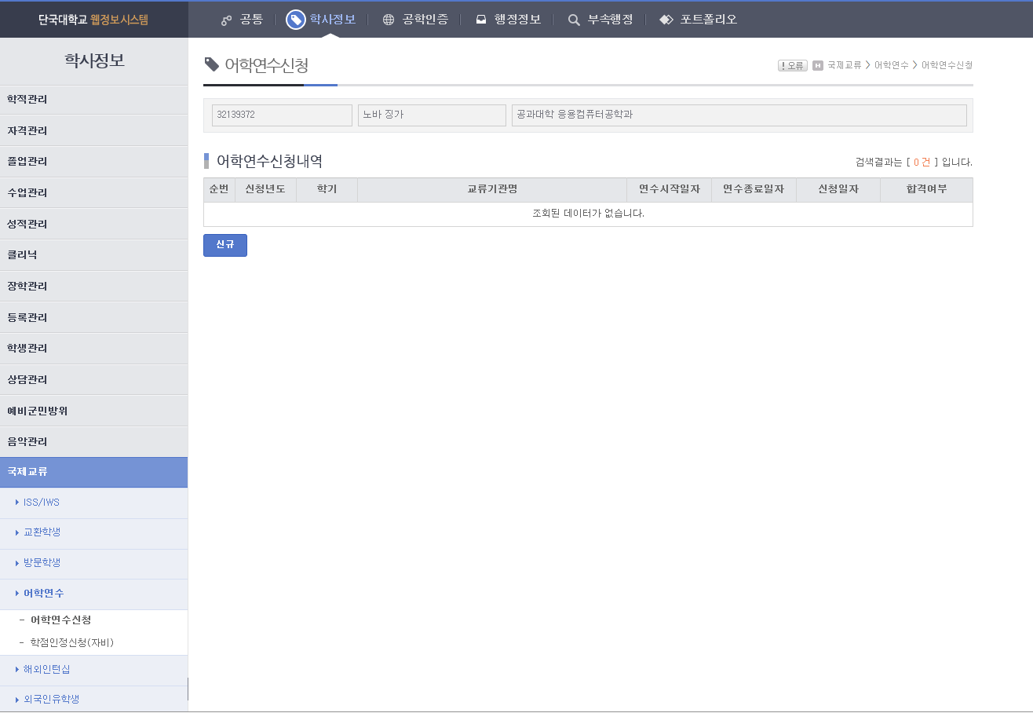
신청방법-웹정보시스템
제출서류가 없는 경우 웹정보시스템 신청 지원 후 추가 절차 없음
제출 서류(사회적배려대상자, 어학교육 참가확인서, 학교공헌활동 확인서)가 있는 경우
웹정보시스템 신청 후 globaldku@dankook.ac.kr 로 서류 제출 (★ 웹정보시스템에서 신청하지 않을 경우 접수에서 제외됩니다.)
①
②
웹정보시스템 신청 방법 1)
⑥
1. 웹정보시스템 접속
2. 학사정보 클릭
3. 국제교류 클릭
4. 어학연수 클릭
5. 어학연수 신청 클릭
6. 신규 클릭
③
④
⑤

Slide 14
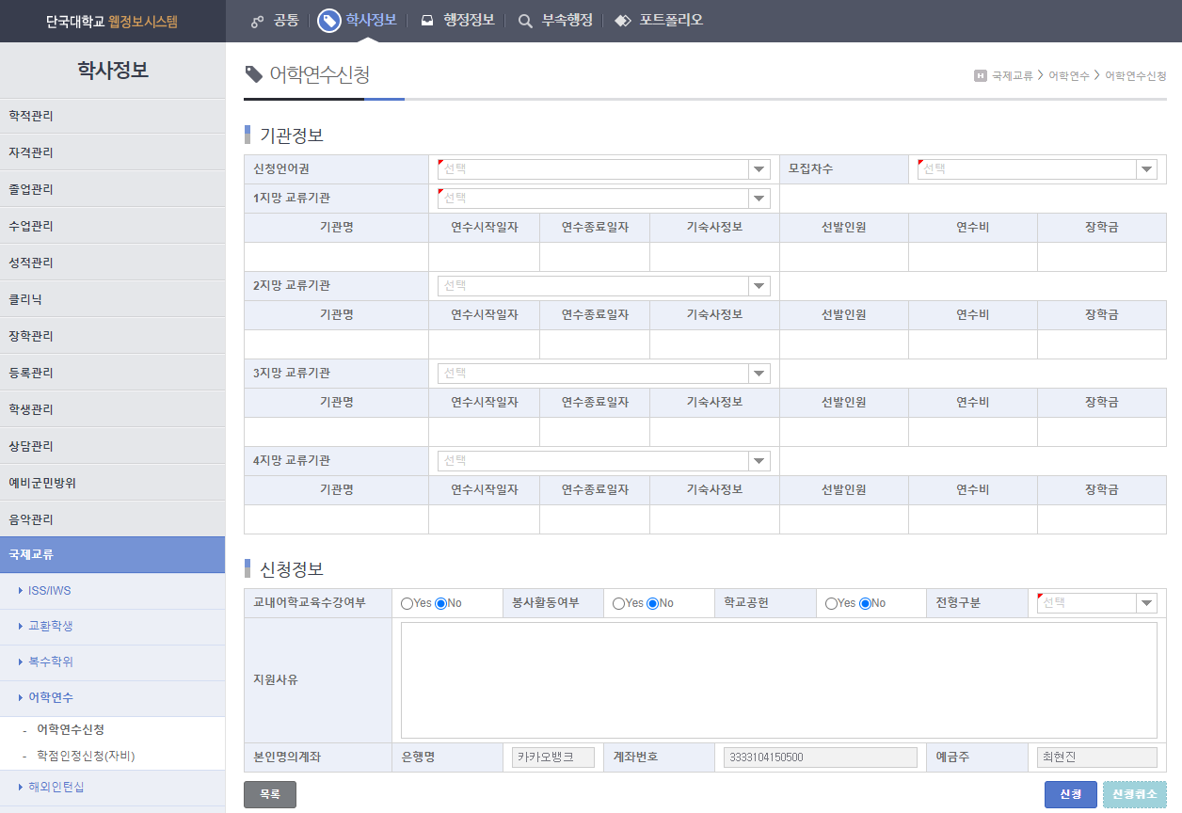
신청방법-웹정보시스템
웹정보시스템 신청 방법 2)
1. 신청언어권: 해당언어권 선택
2. 모집차수: 1차모집 선택
3. 교류기관: 희망대학 선택
- 최대 3지망까지 지원 가능하나 반드시 본인이
가고자 하는 곳만 지원
- 언어권별 교차지원은 불가
4. 전형구분: 일반 또는 사배자 선택 한곳만
지원
5. 신청정보
어학교육수강여부: 해당자만 Yes 선택
봉사활동여부는 평가대상이 아니므로 No 선택
학교공헌: 해당자만 Yes 선택
지원사유: 500자 이하로 지원동기 작성
6. 완료 후 신청 클릭 (다음페이지 계속)
①
②
③
⑤
④
⑥

Slide 15
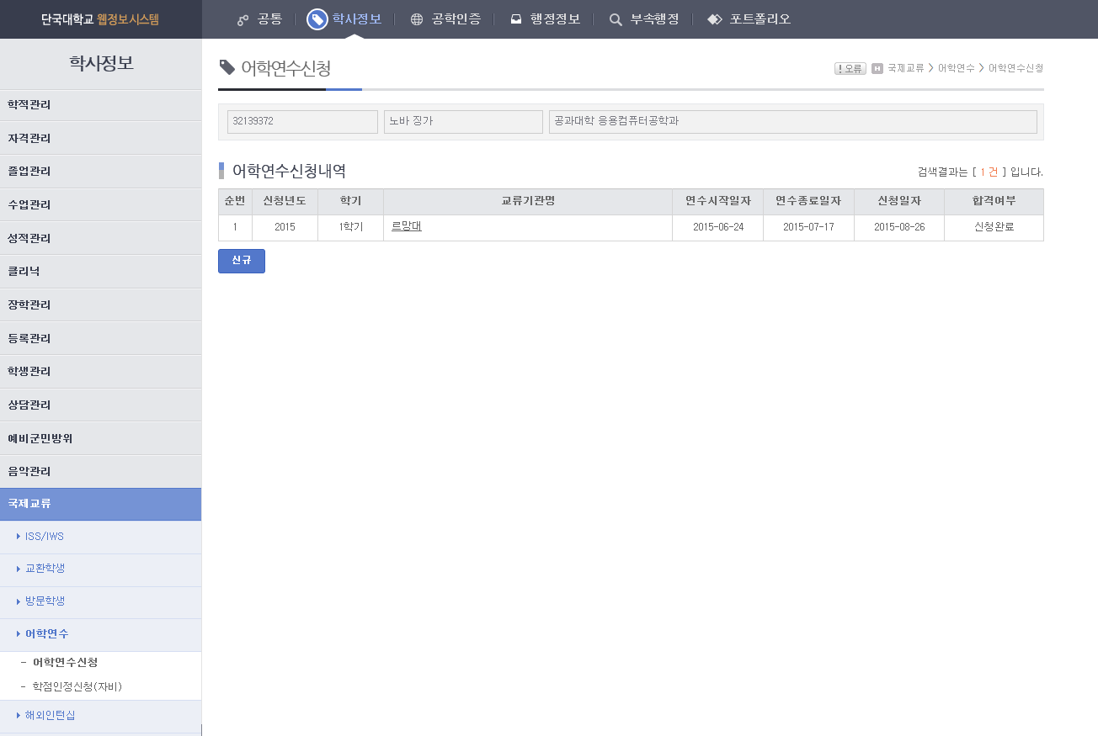
신청방법-웹정보시스템
웹정보시스템 신청 방법 3)
1. 신청완료 확인
2. 확인서 제출
어학교육, 학교공헌활동 내역이 있는 학생은 이에 대한 확인서를 반드시 09/25(월) 15:00까지 이메일(globaldku@@dankook.ac.kr)로 제출하여야 함
신청 시 ‘Yes’로 선택하였어도 확인서 미제출시
인정 불가 (해당 영역 0점 처리됨)
팩스 제출 불가
스캔하여 pdf 파일로 이메일 첨부 제출
3. 이메일 제출시
이메일 제목: 교비어학연수 지원 – 성명(학번)
이메일 내용: 아래 내용 작성(해당자만)
> 교내어학교육: 총 __ 회
> 학교공헌활동: 활동명

Slide 16
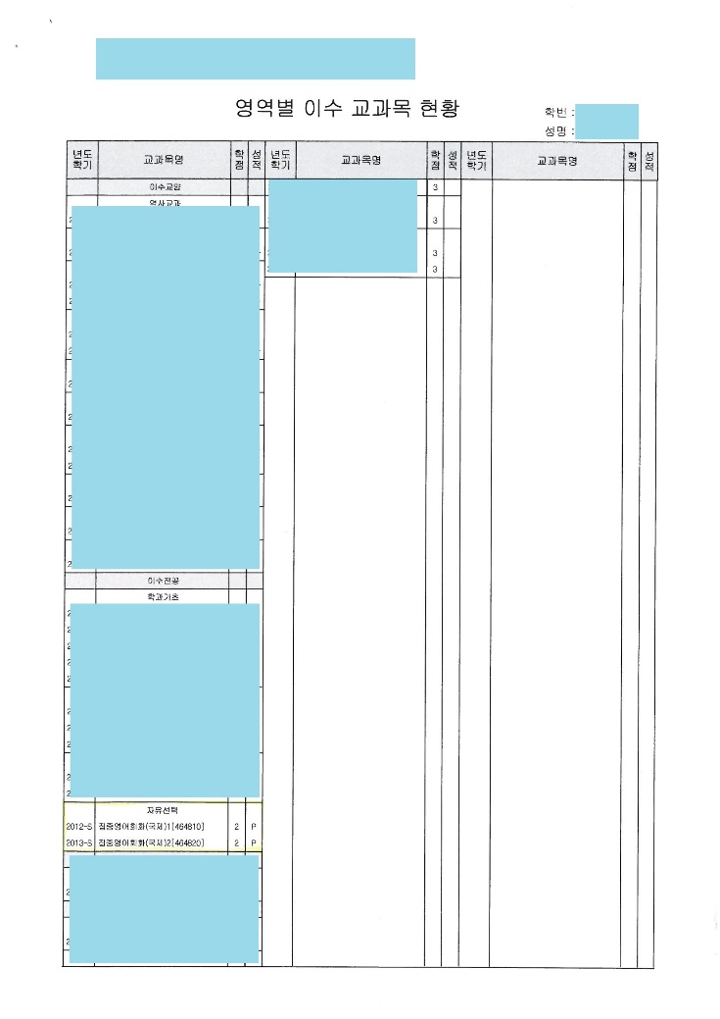
제출서류-교내어학교육
Global Village 수강확인서 제출 양식
1. Global Village 수강확인서 발급 방법
<FAQ>
Q1. 어학교육 수강내역은 어떤 것들이 있나요?
A: 어학교육은 국제처에서 시행하는 국제계절학기의 Global Village와 원어민튜터링만 인정합니다.
수강언어는 상관없습니다.
Q2. 이번 학기에(2023-2학기) 원어민튜터링을 수강 중인데, 이번 교비어학연수 지원 시 어학교육수강내역에 반영될 수 있나요?
A: 아니요. 2023-1학기까지 이수 완료한 원어민튜터링 수강내역만 인정합니다.
Q3. 토익스파르타 등의 교내에서 진행한 타 어학교육은 인정이 안 되나요?
A: 인정 되지 않습니다.
Q4. 학기 중에 수강한 원어강의는 인정이 되지 않나요?
A: 학기 중이나 계절 학기에 정규 교과목으로 개설되는 전공원어강의, 교양원어강의는 인정되지 않습니다.
1) 웹정보시스템 접속
2) 학사정보-> 졸업관리-> 자가진단시뮬레이션
3) 출력하여 영역별 이수교과목 현황 페이지만 제출
- 해당 수강 내역에 밑줄 표시하여 제출 바랍니다.
- 해당 교과목명: 집중OO회화(국제)
2. 원어민튜터링 수강확인서 발급 방법
2018년 2학기 이전
- 국제처에 방문하여“서류제출양식”제출 시
국제처 담당자에게 수강 내역 확인 요청
2) 2018년 2학기 이후
- 웹정보시스템(학사서비스) > 영웅스토리 > 비교과프로그램
> 그룹비교과 > 나의 그룹비교과내역 > 수료증 출력하여 제출
3) 2022-1 천안 원어민튜터링학생 수료자는 제출 불필요
- 국제처내 수료자 명단으로 갈음

Slide 17
제출서류-학교공헌활동
학교공헌활동 확인서 발급 방법
활동하였던 기관에서 본인이 직접 발급받아 제출하셔야 합니다. 1회 이상이면 전부 10점으로 인정 됩니다.
따로 정해진 양식은 없으며, 본인의 학번, 이름, 활동기간 및 직책(임원이거나 회장일 시)이 꼭 명시되어 있어야 합니다.
학교공헌활동 인정 범위
국제학생회 GTN / 국제계절학기 인턴 / 국제화지원센터 외국인유학생 학사관리도우미
총학생회 임원 / 단과대학 회장 (학과대표X) / 학생봉사단
날개단대 / 단국미디어센터 (단대신문, 영자신문, 단대방송, 디보이스)
교수학습개발센터 학생자문단 / 영웅서포터즈
CS경영센터 단울림 학생강연단
활동기간이 6개월 이상 확인되는 경우에만 점수 부여

Slide 18
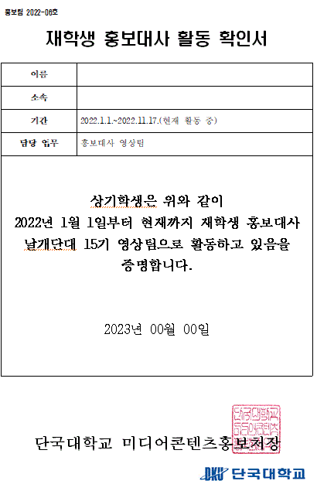
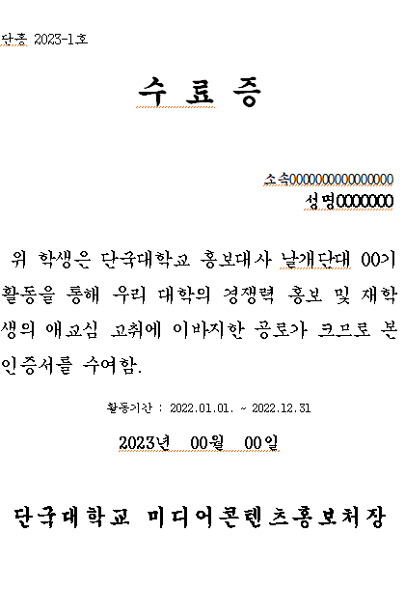
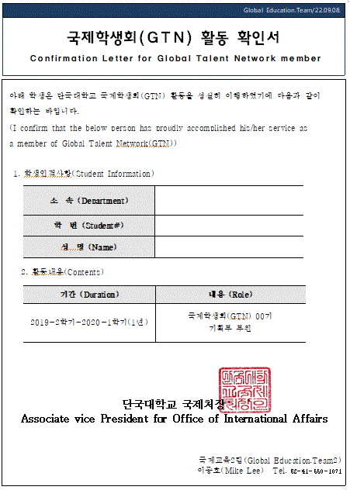
제출서류-학교공헌활동
학교공헌활동 확인서 샘플

Slide 19
유의사항
<지원>
교비어학연수는 언어권별 상관없이 재학 중 한번만 참가 가능하며, 이전에 교비어학연수에 지원하였다가 불합격한 학생은 재 지원이 가능합니다.
최종 합격 후 변심으로 파견을 포기할 경우 추후 모든 국제교류프로그램의 참가를 제한합니다.
선발후 또는 프로그램 지원중이라도 지원자서류의 위조 혹은 허의 등 기타 결격에 결격사유가 발생할 경우 합격취소 및 장학금 전액을 반환한다.
교비어학연수는 교환학생 파견 전 어학능력향상에 목적이 있으며 어학연수 참가 후 교환학생, 해외인턴십 등 국제교류프로그램에 지원 가능합니다.
<보고서 제출>
수료 후 반드시 보고서 및 설문조사(프로그램 종료시점에 재 안내)를 제출하여야 학점인정을 받을 수 있습니다.
<장학금>
프로그램을 수료하지 못하는 경우(출석률 미달 포함) 기 지급받은 장학금을 반납 하여야 합니다.
장학금은 파견 후(2월 중)에 지급되며, 장학금 지급 전에 파견대학에 연수 비용 및 기숙사비 등을 개개인이 선 납부해야 할 수도 있습니다.
본 장학금은 다른 교내·외 장학금 수혜 여부와 관계없이 지급됩니다.
지급되는 장학금은 연말정산(교육비) 세액공제 제외 대상입니다.
천재지변, 폭동, 학교 폐쇄와 같은 불가항력적인 사건사고로 인하여 파견이 취소되거나 학업이 중단되는 경우
국제처에서는 어떠한 금전적 책임을 지지않습니다.

Slide 20
문의
국제처 국제교육2팀
천안캠퍼스 인문과학관 234호
041-550-1071
globaldku@dankook.ac.kr
업무시간: 월~금 / 9시~12시, 13시~17시
신청기간에는 문의가 많아 가급적 이메일로 문의주시기 바랍니다.
본 파일을 충분히 읽으신 후 문의하여 주시면 감사하겠습니다.

